Slide 1
Муниципальное бюджетное дошкольное учреждение МБДОУ № 35 поселка Первомайский МО Новопокровский район. « Классическая музыка в детском саду».
Музыкальный руководитель МБДОУ № 35:
Козачек Елена Закировна.
Пос. Первомайский
2021 год.

Slide 2
Работа на тему «Классическая музыка в детском саду» направленна на формирование духовно-нравственного воспитания, способствует созданию единого воспитательного пространства дошкольного учреждения и семьи, объединённых общей гуманитарной направленностью на приобщение детей к культуре, обеспечивает успешное взаимодействие с различными субъектами социума, выстраивание партнёрских отношений между ними, за счёт проведения занятий, мероприятий, встреч в образовательных учреждениях.

Slide 3
Цель: приобщение детей дошкольного возраста к музыкальной классике, способствующей их музыкальному и культурному развитию.

Slide 4
Задачи.
Развивать творческие способности детей к самовыражению и самореализации;
Способствовать формированию музыкального вкуса ребёнка;
Повышать уровень развития познавательных процессов, развития звукового восприятия, представления, воображения;
Расширять эмоциональный опыт детей, воспитание эстетического восприятия других видов искусства;
Снижение эмоционального напряжения ребёнка и регулирование его психофизического состояния через классическую музыку;
Внедрение классической музыки в различные виды деятельности ребёнка;
Повышение музыкальной компетенции родителей и педагогов.

Slide 5
Знакомство с классической музыкой начинаю со среднего возраста до подготовительной группы.
Именно на пятом году жизни ребенок учится воспринимать и анализировать музыку.

Slide 6
Дети знакомятся с нотной грамотой, названиями нот, когда слушают детскую вокальную сюиту Н. Френкеля «Нужно с нотами дружить», а термин «сольфеджио» запоминают в связи с популярной пьесой К. Ф. Э. Баха «Сольфеджио».

Slide 7
Слушая произведения, дети знакомятся с первичными жанрами марша, песни и танца, с разнохарактерными пьесами, относящимися к разным эпохам и стилям. Они получают первое представление о старинной музыке, а в предлагаемых слайдах – о предметах старины, костюмах, причёсках.

Slide 8
В разделе «Играем в оркестре» использую произведения различных жанров. Дети проявляют своё творчество в игре на музыкальных инструментах: треугольниках, бубнах, маракасах или погремушках, ксилофонах, металлофонах, колокольчиках, коробочках. Дети знакомятся с такими понятиями, как «пауза», «партия». «вступление». «окончание».

Slide 9
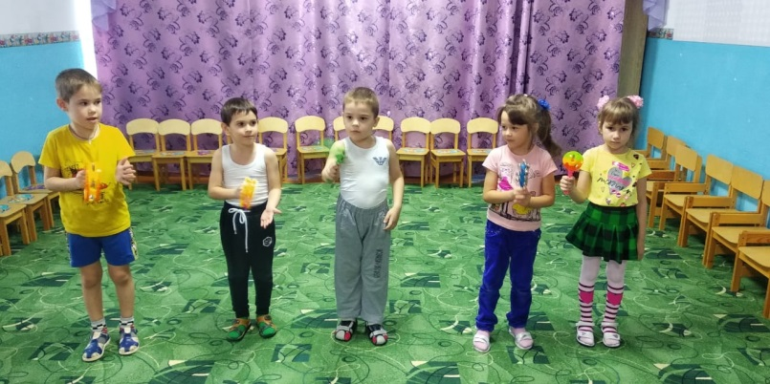
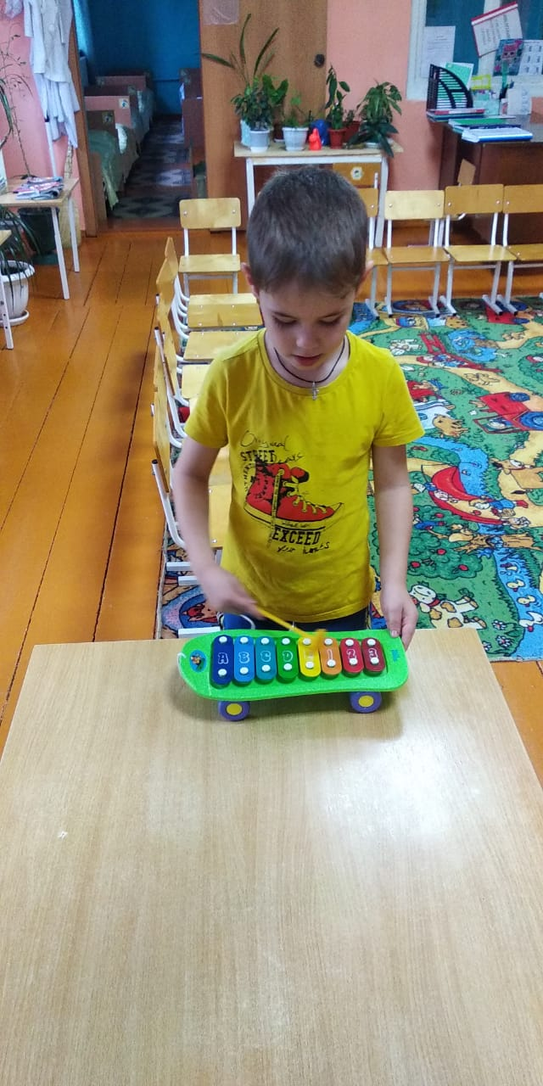
Игра на детских музыкальных инструментах

Slide 10
Работая с детьми старшего возраста, я закрепляю ранее знакомый материал и расширяю знания детей.

Slide 11
Особенностью интегрированных музыкальных занятий является наличие трёх основных элементов:
1.Восприятие музыки происходит как переживание определённого эмоционального и эстетического состояния.
2.Ребёнок осознаёт свои эмоции, связанные с музыкой, что в свою очередь означает развитие музыкального вкуса.
3.Дети мобилизуют своё восприятие, художественный опыт и только что пережитое эстетическое чувство от слушания музыки, и испытывают потребность воплотить своё воображение в какую-либо объективную форму.

Slide 12
Важной составляющей в работе с детьми является взаимодействие всего педагогического коллектива и родителей.

Slide 13
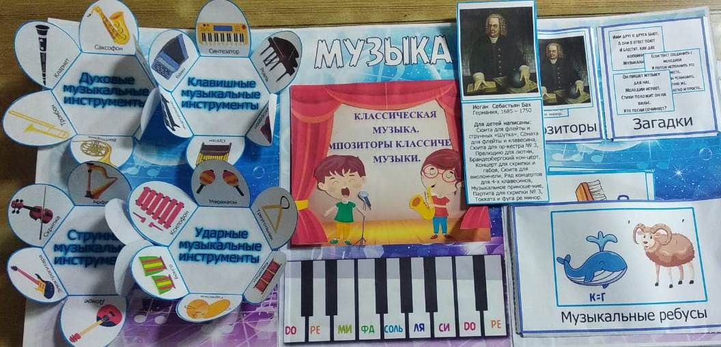
Большим успехом у наших детей пользуются:
лэпбук «Классическая музыка»

Slide 14
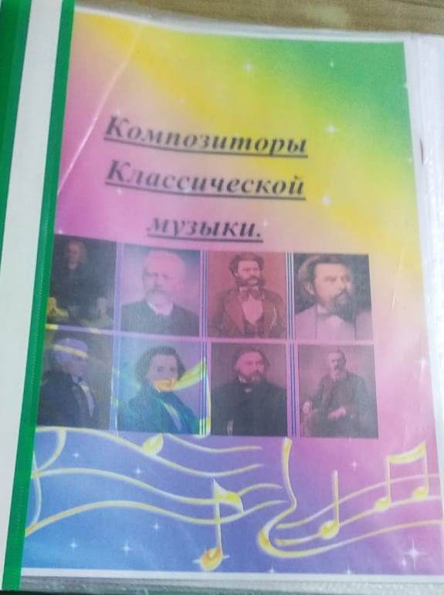
Так же в работе с детьми я использую папку с фотографиями и биографией композиторов.

Slide 15
В работе с родителями я практиковала буклеты с приложением CD диска.

Slide 16
Основные формы работы.
Игровые мероприятия по слушанию музыки;
Слушание музыки в режимных моментах;
Продуктивная деятельность;
«музыкальные гостиные», викторины;
Релаксационные паузы;
Организация и проведение встреч с музыкантами – исполнителями произведений классической музыки;
Привлечение семей воспитанников в ДОУ к музыкально-творческой деятельности.

Slide 17
Результаты работы.
дети научились более увлечённо слушать классическую музыку, изменились особенности музыкального восприятия.
Создали условия для развития произвольного внимания, научились сосредотачиваться, улавливать детали исполнения.
Пополнился словарный запас, более глубокими и содержательными стали высказывания детей об эмоциональном и образном содержании музыки, активный словарь пополнился новыми словами.
Дети научились самостоятельно создавать пластические этюды, танцевальные композиции, передавать свои впечатления в рисунке.

Slide 18
Спасибо за внимание!!!

